Slide 1
Robust Digital Signature on Legal Applications

Slide 2
The Problem
Pembuatan dokumen legal saat ini masih bersifat konvensional sehingga memakan waktu dan biaya
Belum ada data digital yang dapat dijadikan acuan sebagai identitas digital yang sah yang sudah dipakai secara umum
Kemudahan untuk menduplikasi data dalam jaringan juga salah satu ancaman yang serius
Transaksi legal yang konvensional saat ini masih bersifat tertutup dalam artian verifikasinya hanya berkutat di pihak2 yang terlibat saja

Slide 3
Our Solution
Menggunakan algoritma dan deep learning untuk face recognition dan ocr untuk mempermudah verifikasi
Mengutamakan transparansi dalam verifikasi sah atau tidaknya transaksi penandatanganan dengan menggunakan konsep block chain
Semua sejarah transaksi akan bisa digunakan sebagai bukti hukum yang sah dan dapat ditelusuri sampai elemen terkecil
Mudah diakses oleh semua orang dengan menggunakan mobile device yang umum

Slide 4
Bleeding Edge Key Technologies
Deep Learning
  Face Recognition
  Optical Character Recognition
Block Chain
Cryptography
  RSA
  SHA
  MD5

Slide 5
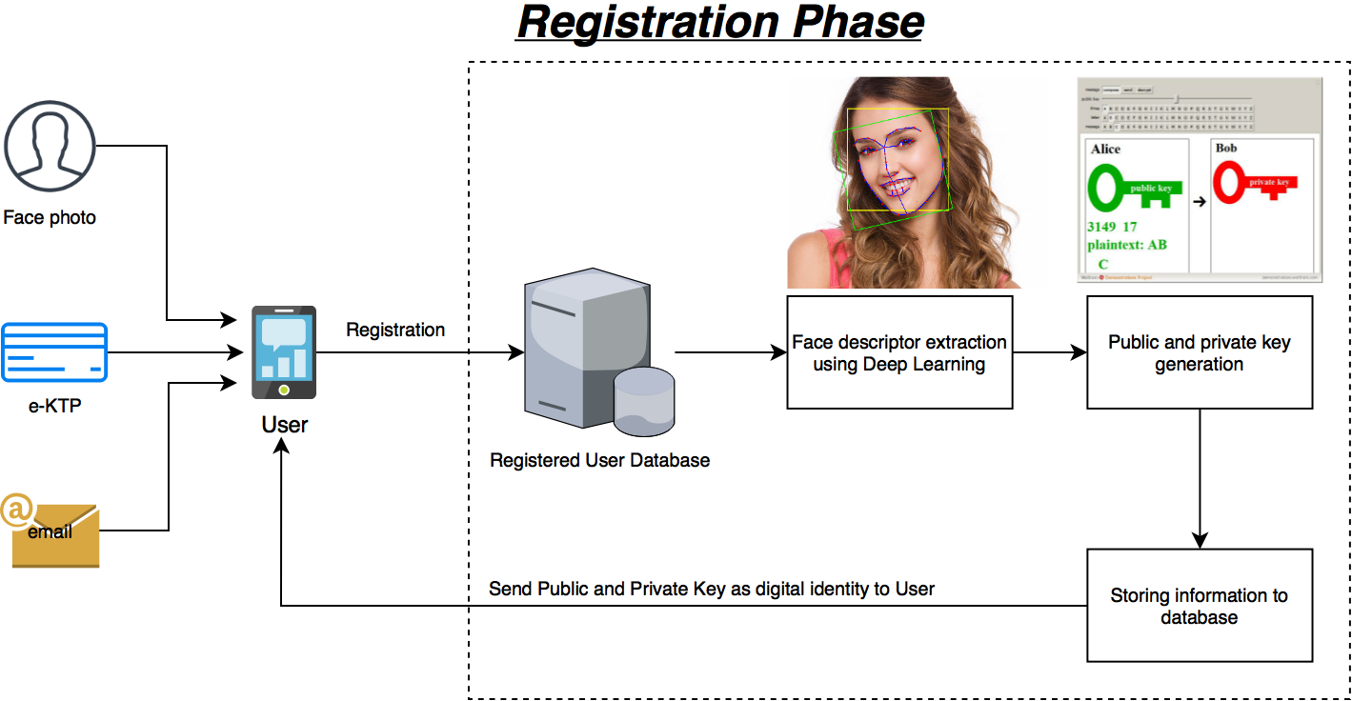
User Registration Flow

Slide 6
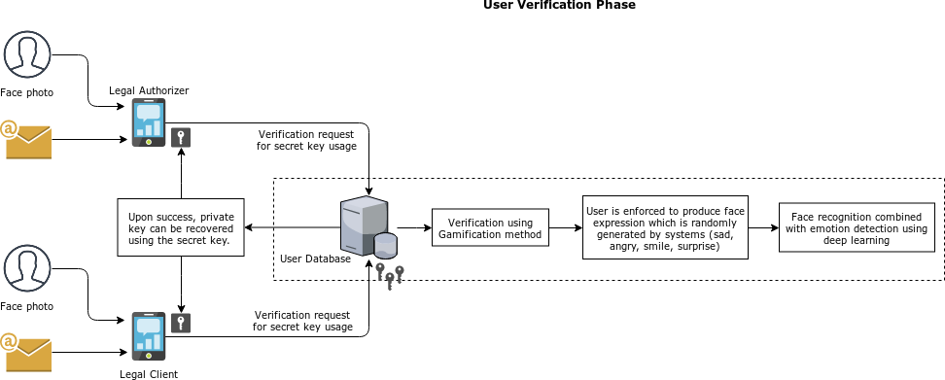
User Verification Flow

Slide 7
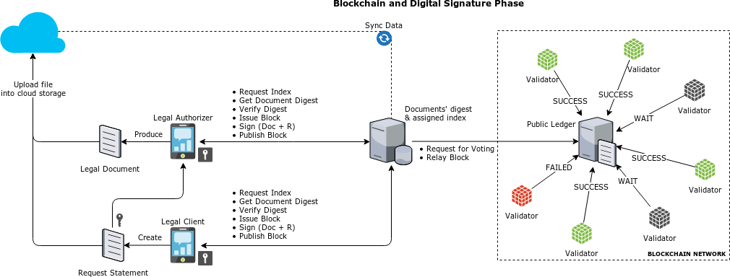
Block Chain and Digital Signature Phase

Slide 8
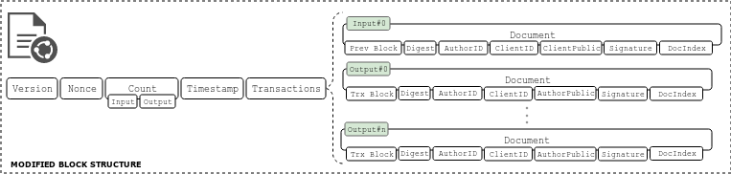
Block Structure

